Slide 1
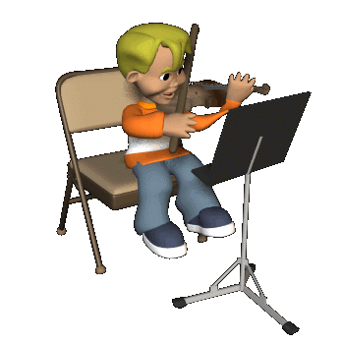

Ôn tập bài Tre ngà bên lăng Bác,
Màu xanh quê hương
TĐN:Số 6

Slide 2
Khởi đọng giọng
Ò o ó o ò

Slide 3

?
Kiểm tra bài cũ:
Em hãy cho biết tiết âm nhạc tuần trước các em học bài gì?

Slide 4
-Em nào thuộc và hát được bài này?
-2 em lên trước lớp hát bài Tre ngà bên Lăng Bác.
-Giáo viên nhận xét

Slide 5

Âm Nhạc
Tiết 23:-Ôn tập 2 bài hát Màu xanh quê hương,Tre ngà Bên Lăng Bác.
-Ôn Tập :TĐN số 6
Hoạt động 1: Ôn tập bài hát Màu xanh quê hương

Slide 6
Âm Nhạc
Tiết 33:-Ôn tập 2 bài Màu xanh quê hươngNgà Bên Lăng Bác
-Ôn tập:TĐN số 6
Hoạt động 2:Ôn tập bài Hát Tre Ngà Bên Lăng Bác.

Slide 7

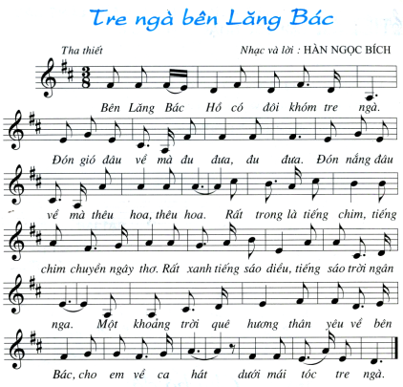

Slide 8
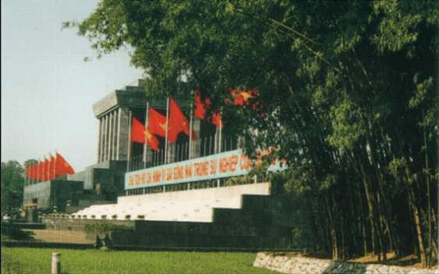
Hát kết hợp gõ đệm:Theo nhịp bài Tre ngà bên Lăng Bác.
Bên Lăng Bác Hồ có đôi khóm tre ngà.
Đón gió đâu về mà đu đưa, đu đưa.
Đón nắng đâu về mà thêu hoa, thêu hoa.
Rất trong là tiếng chim, tiếng chim chuyền ngây thơ.
Rất xanh tiếng sáo diều, tiếng sáo trời ngân nga.
Một khoảng trời quê hương thân yêu về bên Bác.
Cho em về ca hát, dưới mái tóc tre ngà.

Slide 9
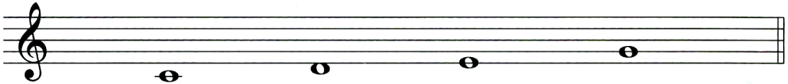
Luyện tập cao độ

Slide 10


Luyện tập tiết tấu

Slide 11

Về nhà các em hát nhiều lầnthuộc lời bài hát và tìm vài động tác phụ
họa đơn giản .

Slide 12

Xin trân trọng cảm ơn các thầy cô!

